Slide 1
Алгебра
7 сынып
I I тоқсан

Slide 2


$$y=\frac{к}{х}$$
функциясы

Slide 3
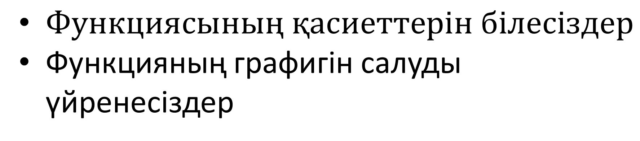


Бүгінгі сабақта:
$$y=\frac{к}{х}$$
$Функциясының қасиеттерін білесіздер$
Функцияның графигін салуды үйренесіздер

Slide 4
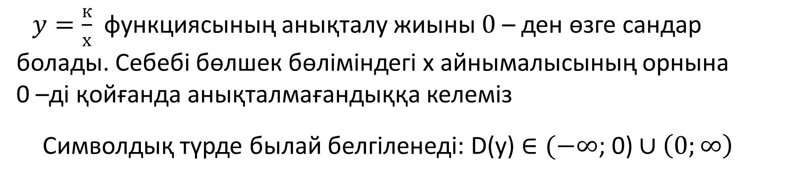
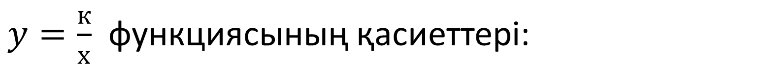
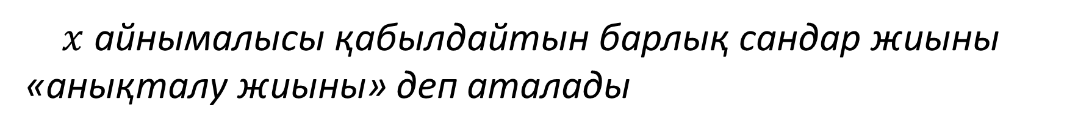
$y=\frac{к}{х}$ функциясының қасиеттері:
1. Анықталу жиыны
$x$ айнымалысы қабылдайтын барлық сандар жиыны «анықталу жиыны» деп аталады
$y=\frac{к}{х}$ функциясының анықталу жиыны $0$– ден өзге сандар болады. Себебі бөлшек бөліміндегі х айнымалысының орнына
0 –ді қойғанда анықталмағандыққа келеміз
Символдық түрде былай белгіленеді: D(y) $∈(−∞\text{; 0)}∪\left(0;∞\right)$

Slide 5


$y=\frac{к}{х}$ функциясының қасиеттері:
2. Мүмкін мәндер жиыны(мәндер жиыны)
$у$ айнымалысы қабылдайтын барлық сандар жиыны « мүмкін мәндер жиыны» деп аталады
$y=\frac{к}{х}$ функциясының мәндер жиыны $(−∞$; 0)$∪\left(0;∞\right)$. Себебі, бөлшек алымындағы к коэффиценті нольден өзге болғандықтан бөлшек нольге тең бола алмайды.
Символдық түрде былай белгіленеді: D(y) $∈(−∞\text{; 0)}∪\left(0;∞\right)$

Slide 6
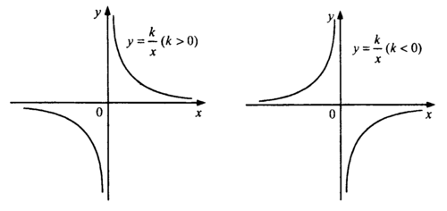
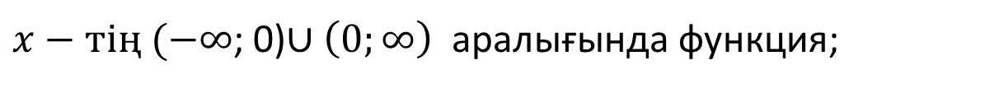

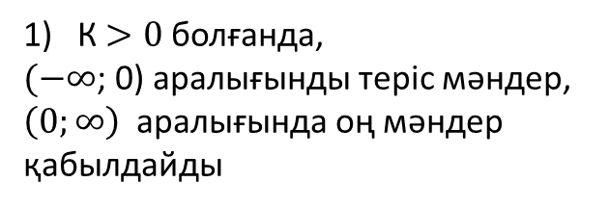
$y=\frac{к}{х}$ функциясының таңбатұрақтылық аралықтары:
$x−тің (−∞$; 0)$∪\left(0;∞\right)$ аралығында функция;
2) К $<0$ болғанда, $\left(0;∞\right)$ аралығынды теріс мәндер$(−∞$; 0) аралығында оң мәндер қабылдайды
К $>0$ болғанда,
$(−∞$; 0) аралығынды теріс мәндер, $\left(0;∞\right)$ аралығында оң мәндер қабылдайды

Slide 7
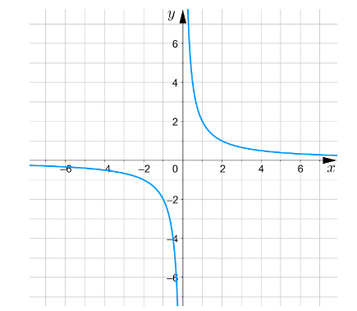
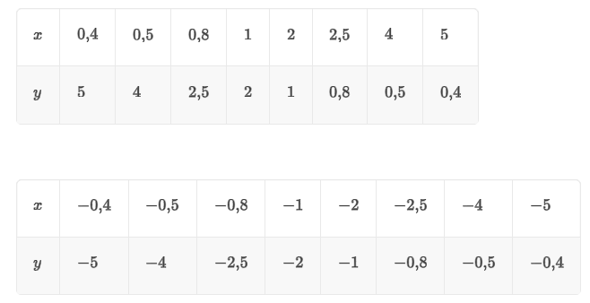

$$y=\frac{к}{х} функциясының графигін салу:$$
$к=2 болсын, онда y=\frac{2}{х } түрінде болады$

Slide 8
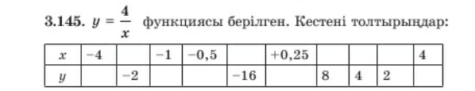
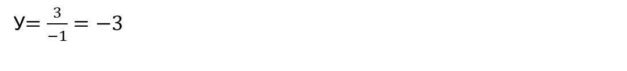


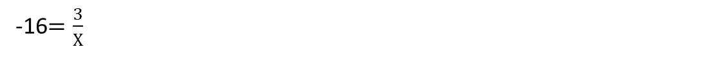
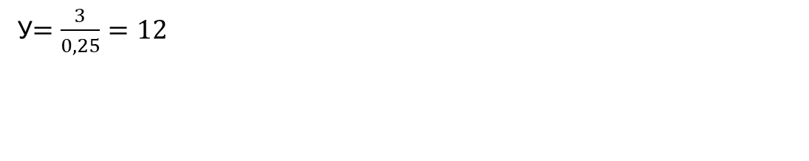
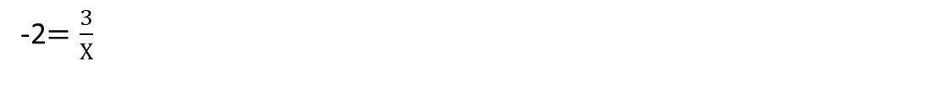

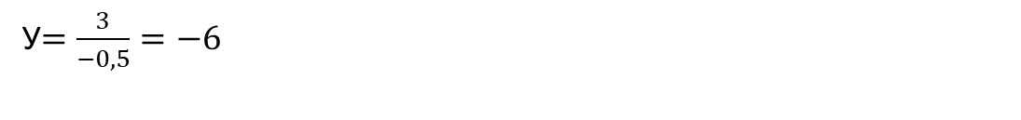



$$3$$
$$−\frac{3}{2}$$
$$−\frac{3}{16}$$
$$12$$
$$−\frac{3}{4}$$
$$−3$$
$$−6$$
-2$=\frac{3}{Х}$
У$=\frac{3}{−4}=−\frac{3}{4}$
Х$=\frac{3}{−2}=−\frac{3}{2}$
У$=\frac{3}{−1}=−3$
-16$=\frac{3}{Х}$
Х$=\frac{3}{−16}=−\frac{3}{16}$
У$=\frac{3}{−0,5}=−6$
У$=\frac{3}{0,25}=12$

Slide 9

А (1; 3), В (0,5; 4), С (4; 7), Д ( 1,5; 2) - нүктелері
$y=\frac{3}{х}$ функциясының графигінің бойында жатады ма?
М(х; у) нүктесі график бойында жатуы үшін х тің орнына нүктенің бірінші координатасын, у орнына екінші координатасын қойғанда теңдік орындалуы керек.
3$=\frac{3}{1}$
А (1; 3) нүктесін тексереміз:
3$=3$
4$=\frac{3}{0,5}$
В (0,5; 4)
4$=6$
7$=\frac{3}{4}$
С (4; 7)
Д ( 1,5; 2)
2$=\frac{3}{1,5}$
2$=2$

Slide 10
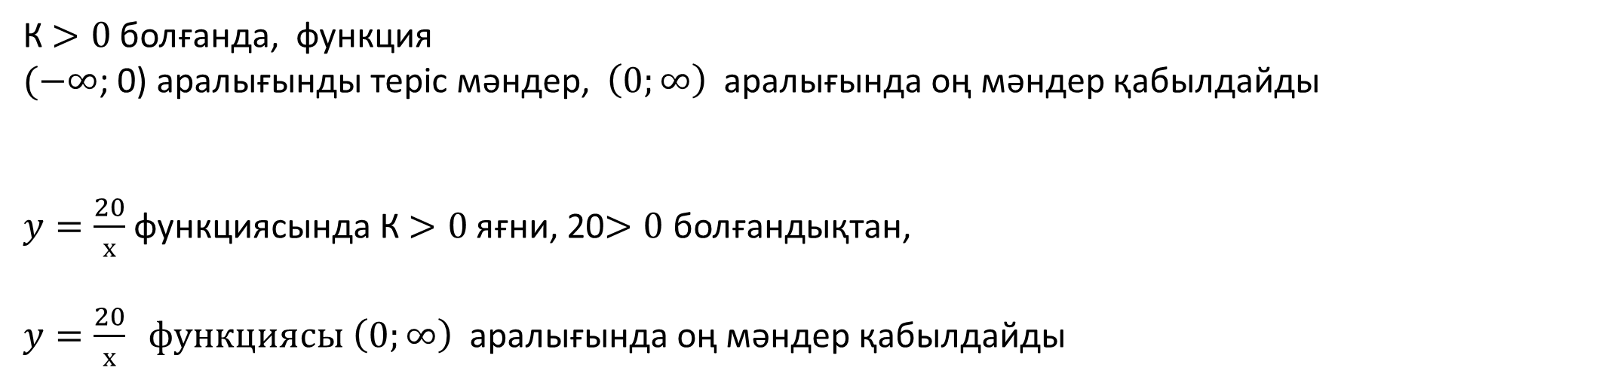
$$y=\frac{20}{х} функциясының мәні қай аралықта оң мән қабылдайды?$$
К $>0$ болғанда, функция
$(−∞$; 0) аралығынды теріс мәндер, $\left(0;∞\right)$ аралығында оң мәндер қабылдайды
$y=\frac{20}{х}$ функциясында К $>0$ яғни, 20$>0$ болғандықтан,
$y=\frac{20}{х} функциясы \left(0;∞\right)$ аралығында оң мәндер қабылдайды

Slide 11

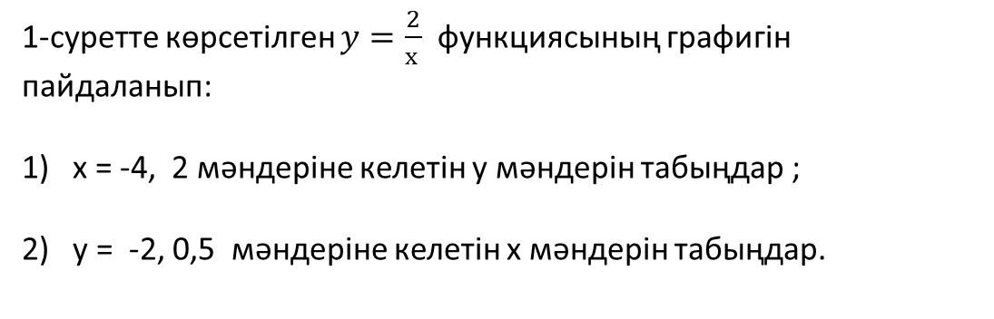
1-суретте көрсетілген $y=\frac{2}{х }$функциясының графигін
пайдаланып:
х = -4, 2 мәндеріне келетін у мәндерін табыңдар ;
2) у = -2, 0,5 мәндеріне келетін х мәндерін табыңдар.
х = -4
х = 2
у = -2
у= 0,5
у = -0,5
у = 1
х = -1
х = 4

Slide 12
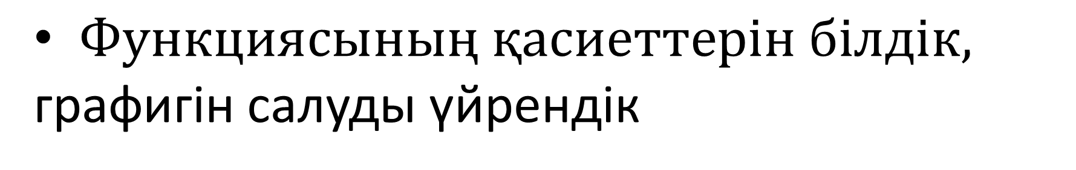
Қорытынды:
$$y=\frac{к}{х}$$
$Функциясының қасиеттерін білдік,$
графигін салуды үйрендік

